Slide 1
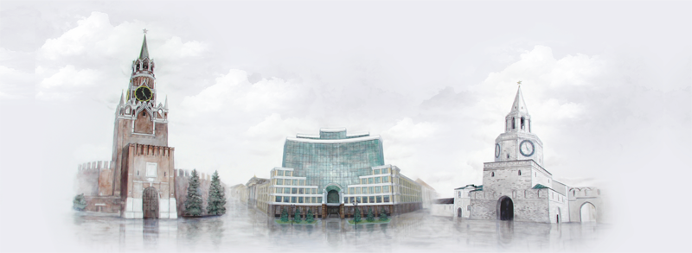

О мерах поддержки семей с детьми
Д.Э.Н.,
Управляющий Отделением
Э.Я. ВАФИН
ОТДЕЛЕНИЕ CФР ПО РЕСПУБЛИКЕ ТАТАРСТАН

Slide 2


Slide 3


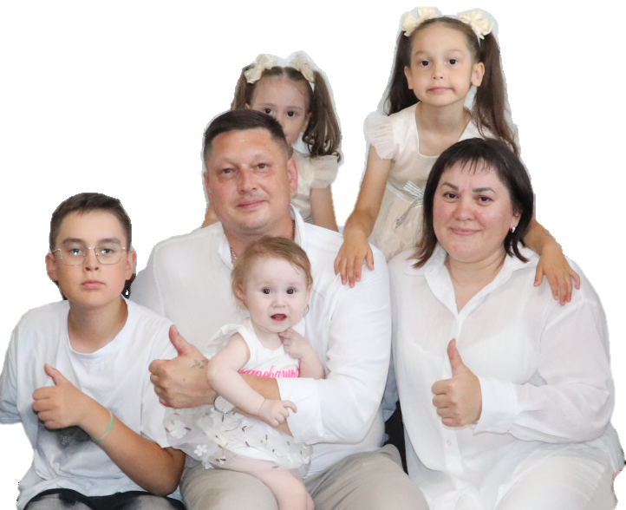
МАТЕРИНСКИЙ (СЕМЕЙНЫЙ) КАПИТАЛ
2025
2007
18
ЛЕТ
3

Slide 4
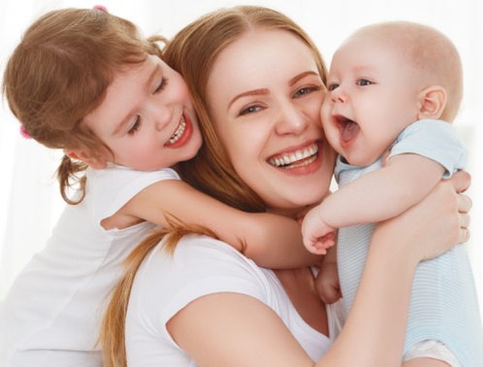
РАЗМЕРЫ МАТЕРИНСКОГО (СЕМЕЙНОГО) КАПИТАЛА
01.02.2025
690 266,95
РУБЛЕЙ
912 162,09 РУБЛЕЙ
Семьям, у которых право на меры государственной поддержки возникло
до 1 января 2020 года
Семьям, у которых
после 1 января
2020 года родился (был усыновлен) второй ребенок
Семьям у которых
после 1 января
2020 года родился (был усыновлен) первый ребенок
Семьям, у которых после 1 января
2020 года родился (был усыновлен) первый и второй ребенок
4

Slide 5
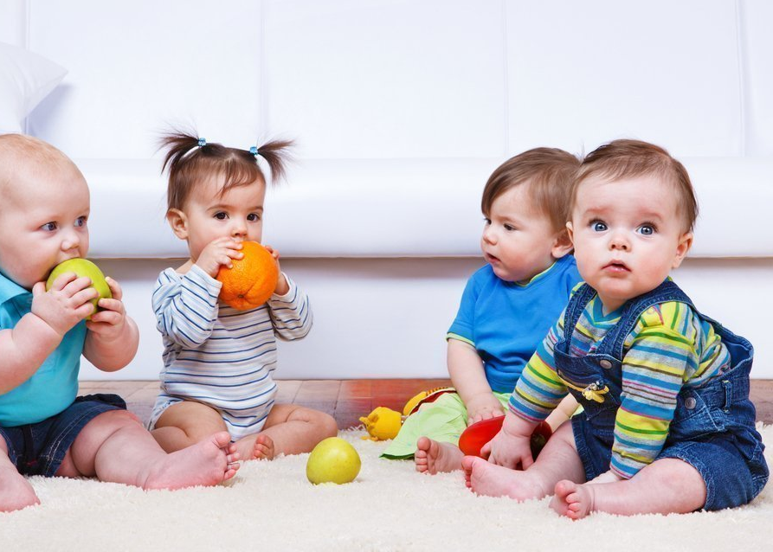
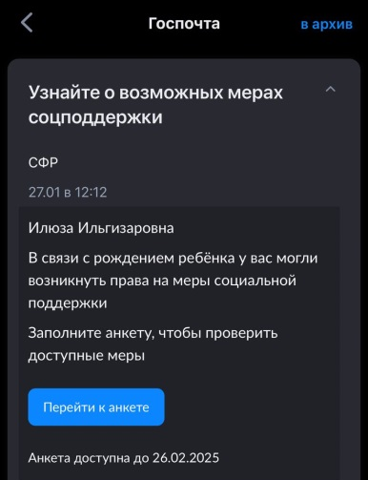
ПОЛУЧЕНИЕ СЕРТИФИКАТОВ
Cертификат на материнский капитал с апреля 2020 года выдается в проактивном режиме
С момента реализации программы с 2007 г. сертификаты на материнский капитал получили 431,6 тыс. семей
Без обращения в органы СФР сертификаты на материнский капитал получили 120,5 тыс. семей.
5

Slide 6
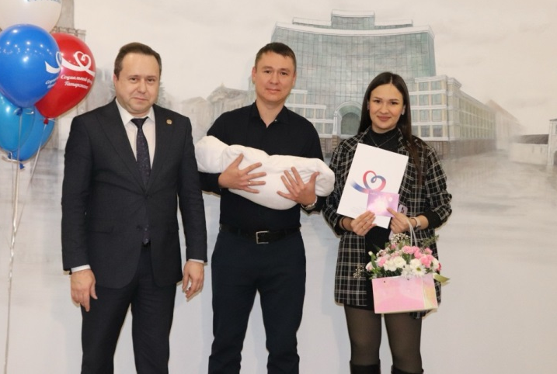
МАТЕРИНСКИЙ (СЕМЕЙНЫЙ) КАПИТАЛ
95,0% РАСПОРЯДИЛИСЬ СРЕДСТВАМИ МАТЕРИНСКОГО КАПИТАЛА
Направлено
149,55
РАСПОРЯЖЕНИЕ СРЕДСТВАМИ МCК
МЛРД. РУБ.
ЗА ПЕРИОД с 2008 ПО 2025 гг.
РАСПОРЯДИЛИСЬ
ТЫС.
В 2025 ГОДУ:
РАСПОРЯДИЛИСЬ
ТЫС.
6

Slide 7
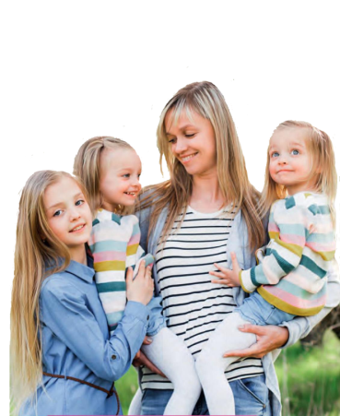
РАСПОРЯЖЕНИЕ СРЕДСТВАМИ МАТЕРИНСКОГО КАПИТАЛА
149,55 млрд. руб. выплачено из средств федерального бюджета на предоставление мер государственной поддержки семей, имеющих детей
322,9 тыс.
49,9 тыс.
78,7%
12,2%
8,0%
32,9 тыс.
7

Slide 8

ЕЖЕМЕСЯЧНАЯ ВЫПЛАТА ИЗ СРЕДСТВ МАТЕРИНСКОГО КАПИТАЛА
С 1 января 2025 г.
14 621 руб.
12 741 руб.
ПРИ УСЛОВИИ, ЕСЛИ СРЕДНЕДУШЕВОЙ ДОХОД
В СЕМЬЕ НЕ ПРЕВЫШАЕТ 2-КРАТНУЮ ВЕЛИЧИНУ ПРОЖИТОЧНОГО МИНИМУМА НА ДУШУ НАСЕЛЕНИЯ В СУБЪЕКТЕ РОССИЙСКОЙ ФЕДЕРАЦИИ
30 146 РУБ.
8

Slide 9
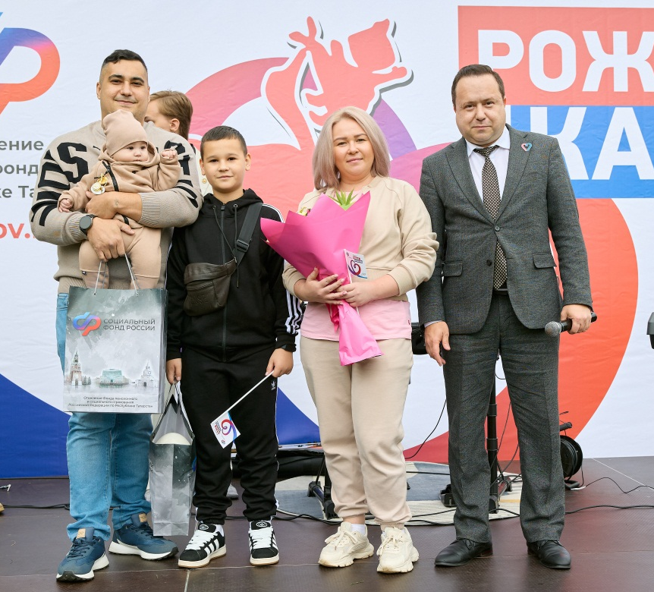
ЕДИНОВРЕМЕННАЯ ВЫПЛАТА СРЕДСТВ МАТЕРИНСКОГО КАПИТАЛА
4,0 ТЫС. ВЛАДЕЛЬЦА СЕРТИФИКАТА
СУММА
до 10 тыс. руб.
9

Slide 10




ЦЕНТР КОМПЕТЕНЦИИ ПО МАТЕРИНСКОМУ КАПИТАЛУ В РЕСПУБЛИКЕ ДАГЕСТАН
Республика ТАТАРСТАН
Республика ДАГЕСТАН
Кукмор
Зеленодольск
КАЗАНЬ
2 отдела установления материнского (семейного) капитала
МАХАЧКАЛА
15,4 тыс.
РАСПОРЯДИЛИСЬ СРЕДСТВАМИ МСК
4 003 тыс.
ЧИСЛЕННОСТЬ НАСЕЛЕНИЯ
36,6 тыс.
РАСПОРЯДИЛИСЬ СРЕДСТВАМИ МСК
3 232,2 тыс.
ЧИСЛЕННОСТЬ НАСЕЛЕНИЯ
10

Slide 11





МЕРЫ СОЦИАЛЬНОЙ ПОДДЕРЖКИ
Пособие по беременности и родам
Единовременнное пособие при рождении ребенка
Ежемесячная выплата в связи с рождением (усыновлением) первого ребенка
Ежемесячное пособие по уходу за ребенком до 1,5 лет
Единовременнное пособие при передаче ребенка на воспитание в семью
Предоставление дополнительно оплачиваемых выходных дней для ухода за детьми-инвалидами
Компенсационная/ежемесячная выплата неработающему родителю-инвалида
Материнский (семейный) капитал
Различные пособия и меры поддержки семьям военных и сотрудникам силовых ведомств, а также семьям, подвергшимся воздействию радиации
Ежемесячное единое пособие для семей с детьми до 17 лет
11

Slide 12



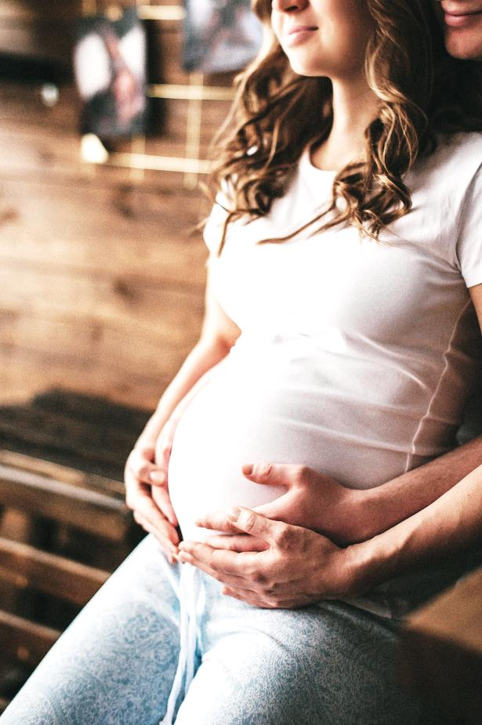
ЕДИНОЕ ПОСОБИЕ (ЕЖЕМЕСЯЧНОЕ)
СЕМЬЯМ, ОЖИДАЮЩИМ РОЖДЕНИЕ РЕБЕНКА И/ИЛИ ИМЕЮЩИМ ДЕТЕЙ В ВОЗРАСТЕ ДО 17 ЛЕТ
СЕМЬЯ, ИМЕЮЩАЯ ДЕТЕЙ В ВОЗРАСТЕ
ДО 17 ЛЕТ
Право на пособие определяется на
основании результатов комплексной
имущественной и финансовой оценки,
трудового потенциала трудоспособных
членов семьи
СЕМЬЯ, ОЖИДАЮЩАЯ РОЖДЕНИЕ
РЕБЕНКА
50% - 8 215,0
50% - 7 310,5
РУБ.
РУБ.
75% - 12 322,5
75% - 10 965,75
РУБ.
РУБ.
100% - 16 430,0
100% - 14 621,0
РУБ.
РУБ.
РАЗМЕР ПОСОБИЯ
РАЗМЕР ПОСОБИЯ
БЕРЕМЕННЫМ ЖЕНЩИНАМ
в 2025 году
НА ДЕТЕЙ
в 2025 году
12

Slide 13
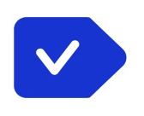

НЕУЧИТЫВАЕМЫЕ ДОХОДЫ
Выплата за награду родителям, УДОСТОЕННЫМ ЗВАНИЯ «Мать-героиня» или награжденным орденом или меДалью ордена «Родительская слава»
Проценты по счетам в банках на детей в возрасте до 18 лет, находящихся под опекой или попечительством
Заработок несовершеннолетних в свободное от учебы время
13

Slide 14
ПРАВИЛА В ОТНОШЕНИИ ЗАЯВИТЕЛЕЙ, КОТОРЫЕ НАХОДЯТСЯ В РАЗВОДЕ
ДОБРОВОЛЬНАЯ УПЛАТА АЛИМЕНТОВ
На 1 ребенка – 1/4 величины МРОТ
На 2-х детей – 1/3 величины МРОТ
МРОТ в РФ
22 440 руб.
На 3-х детей – 1/2 величины МРОТ
УСТАНОВЛЕНЫ СУДОМ
Учитывается фактический объем средств указанный в решении
14

Slide 15
ОСНОВНЫЕ ПЕНСИОННЫЕ ЛЬГОТЫ
Возможность назначения страховой пенсии
по старости многодетным матерям ранее достижения нормативного пенсионного возраста
При наличии страхового стажа продолжительностью не менее 15 лет (воспитавшим детей до 8 лет)
5 детей
50 лет
С 2025 года
30 ИПК
4 детей
56 лет
3 детей
57 лет
15

Slide 16
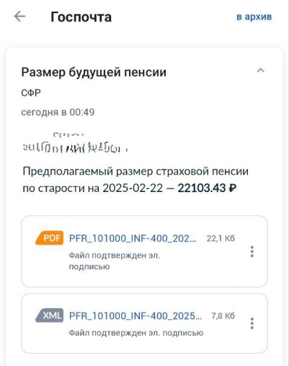
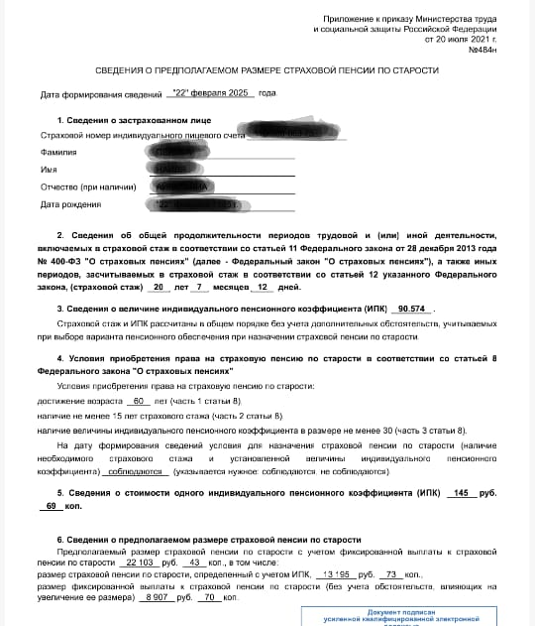
ПРОАКТИВНОЕ ИНФОРМИРОВАНИЕ
16

Slide 17



ИНФОРМАЦИОННАЯ ПОДДЕРЖКА
ЕДИНЫЙ КОНТАКТ-ЦЕНТР
8-800-10-000-01
Одноклассники
Отделение Социального фонда России по Республике Татарстан
Telegram канал Отделение Социального фонда России по Республике Татарстан
Группа Вконтакте
Отделение Социального фонда России по Республике Татарстан
Мы в социальных сетях – присоединяйтесь!
17

Slide 18
О мерах поддержки семей с детьми
Д.Э.Н.,
Управляющий Отделением
Э.Я. ВАФИН
ОТДЕЛЕНИЕ CФР ПО РЕСПУБЛИКЕ ТАТАРСТАН

